Slide 1
Кафедра менеджменту та адміністрування Національний університет «Чернігівська політехніка»
Результати опитування стейкхолдерів (роботодавців) щодо якості освітнього процесу та вдосконалення освітньо-професійної програми «Державна служба» підготовки здобувачів другого (магістерського) рівня вищої освіти
Спеціальність 281 «Публічне управління та адміністрування»

Slide 2
1. Вкажіть, будь-ласка, назву організації / установи, яку Ви представляєте (за бажанням)
Усі учасники опитування виявили бажання зберігати анонімність у проходженні опитування

Slide 3
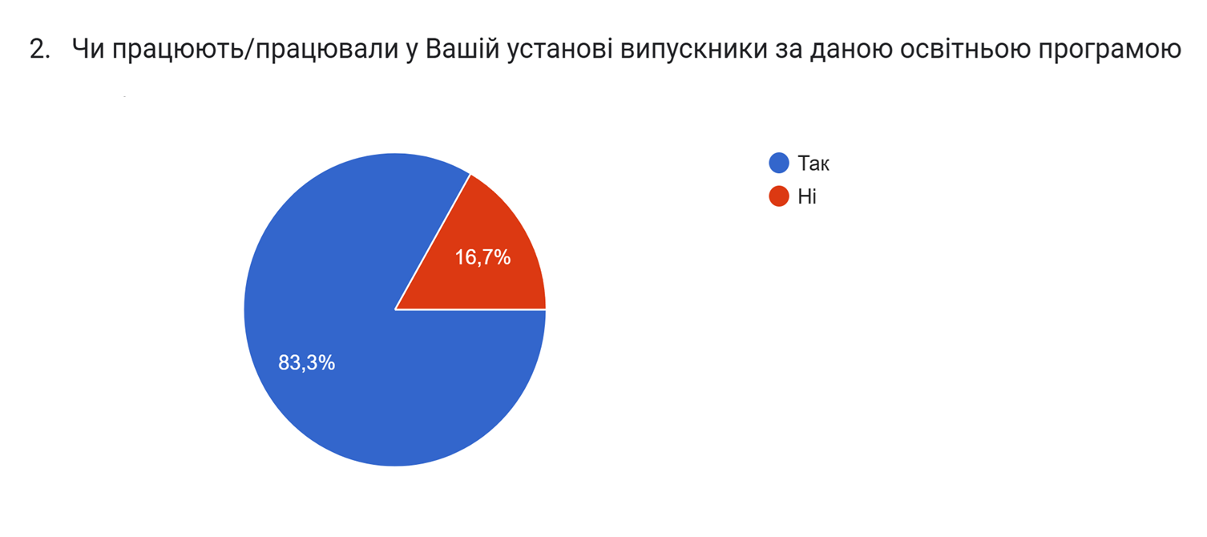

Slide 4
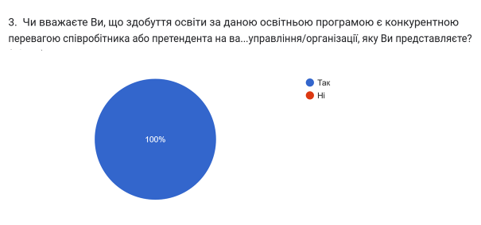

Slide 5
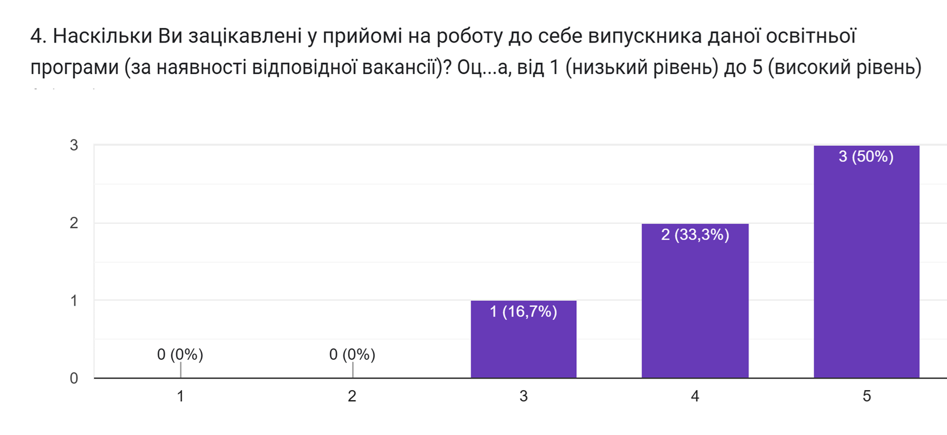

Slide 6
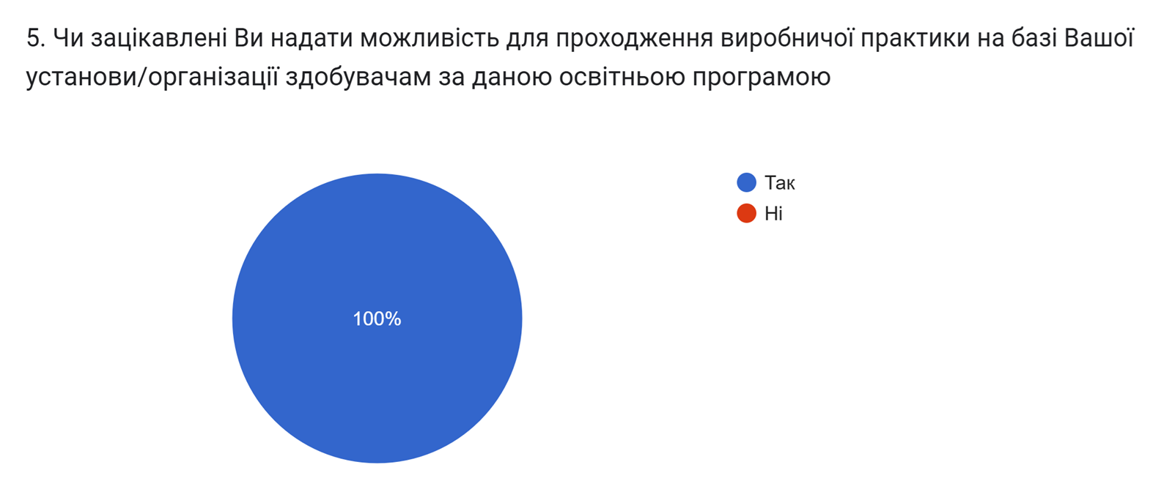

Slide 8
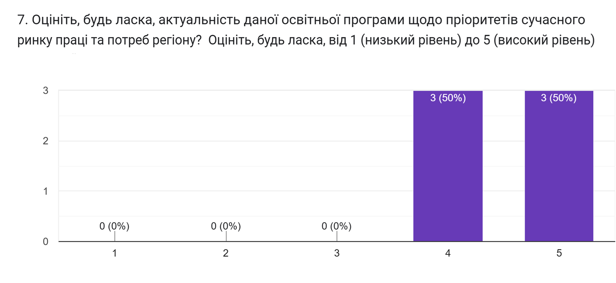

Slide 9
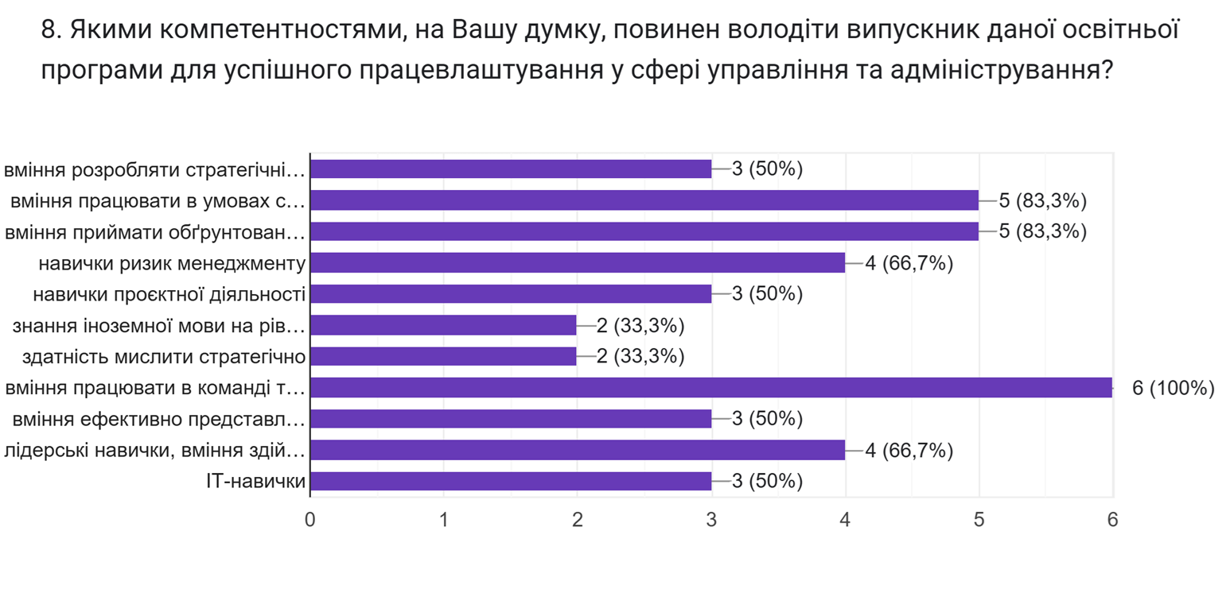

Slide 10
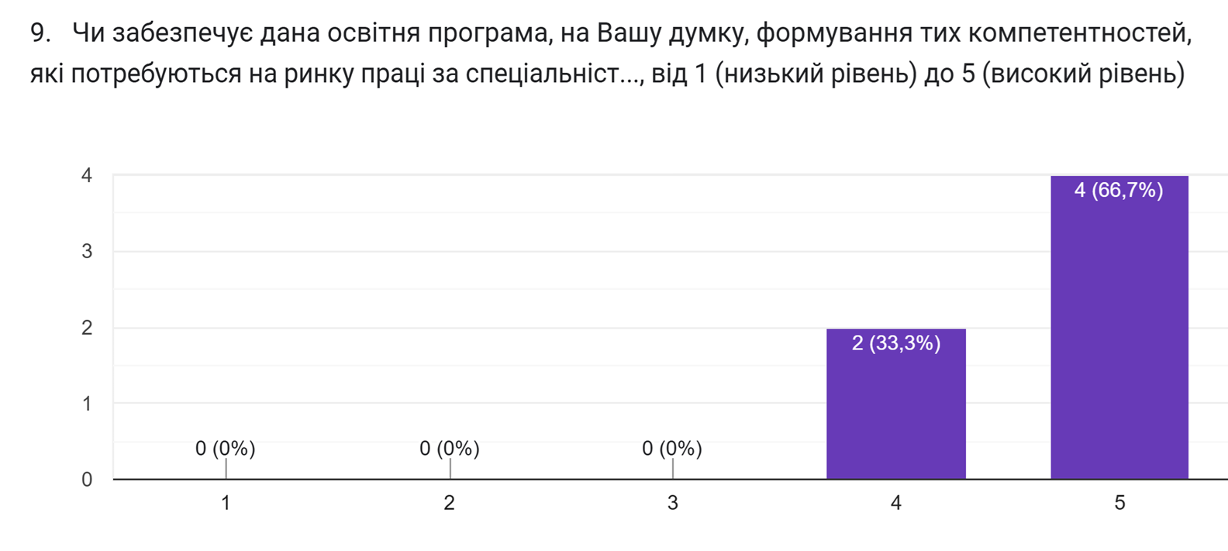

Slide 11
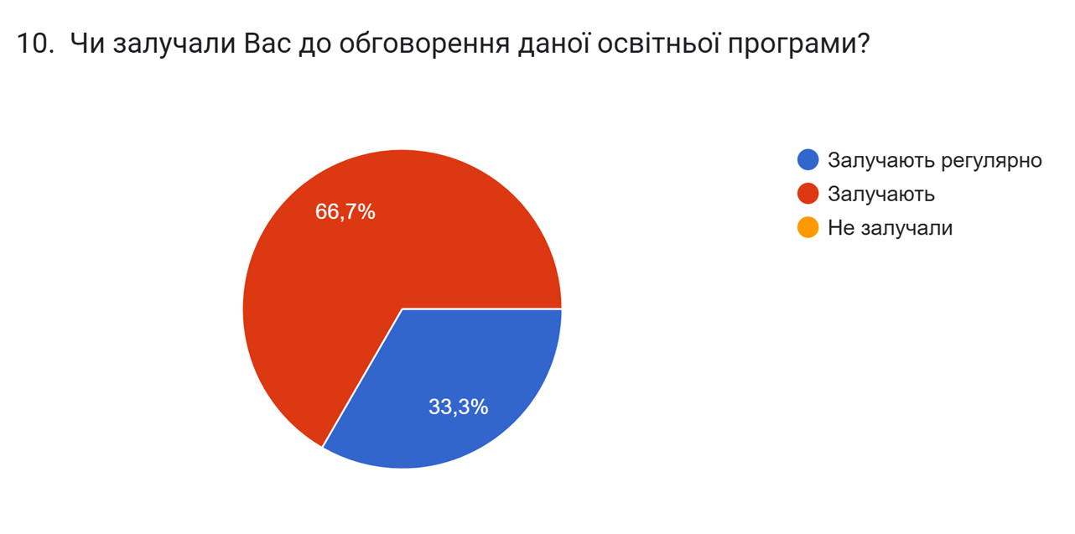

Slide 12
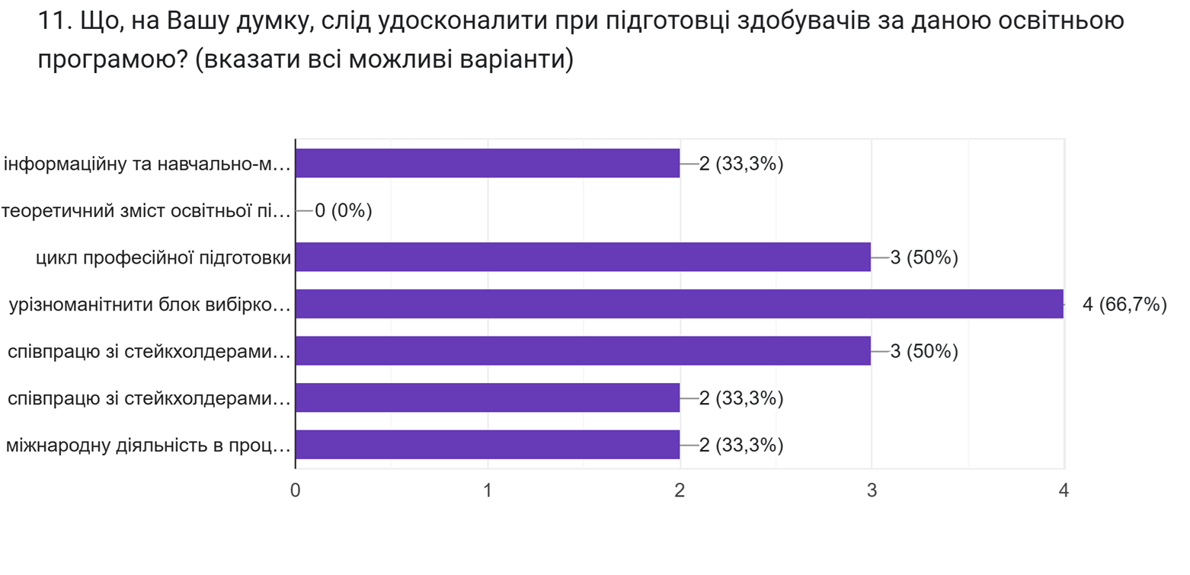

Slide 13
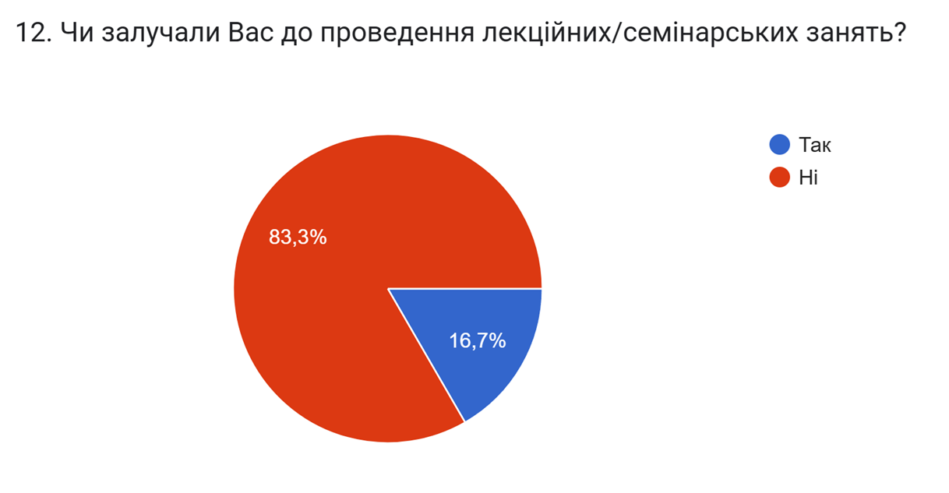

Slide 14
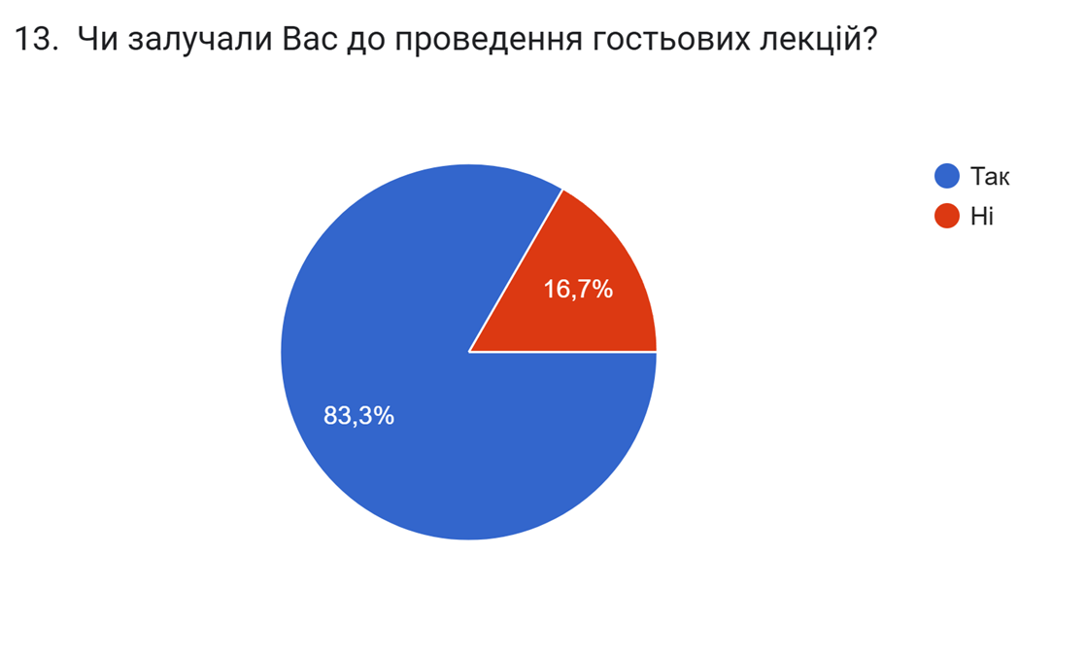

Slide 15
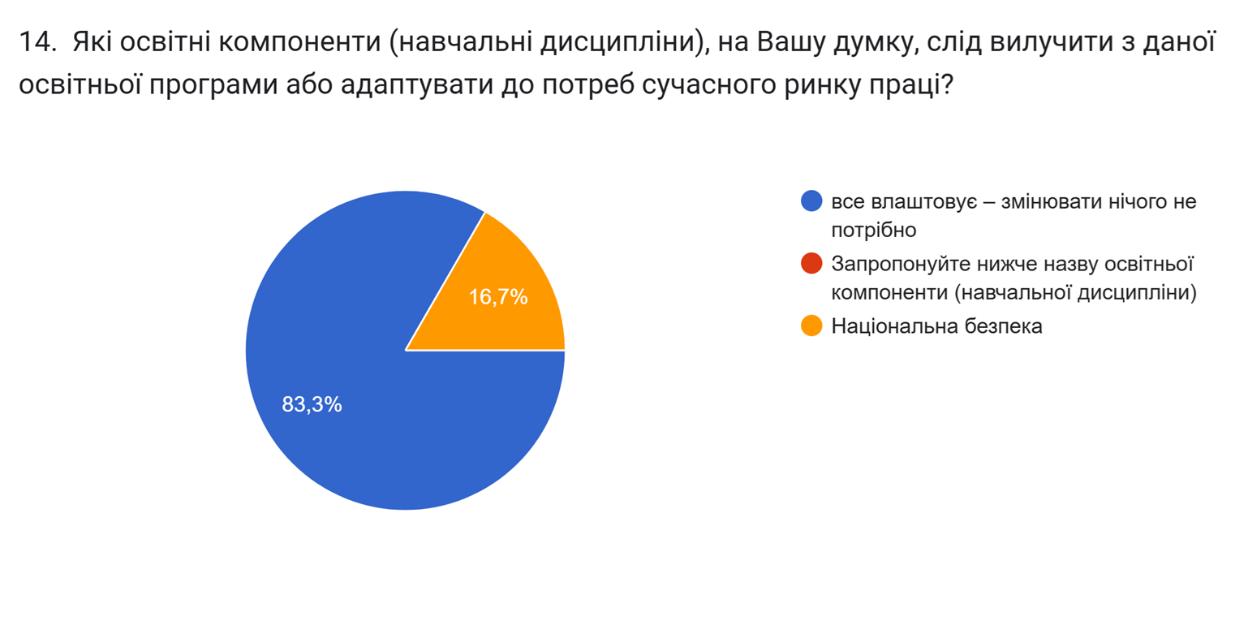

Slide 16
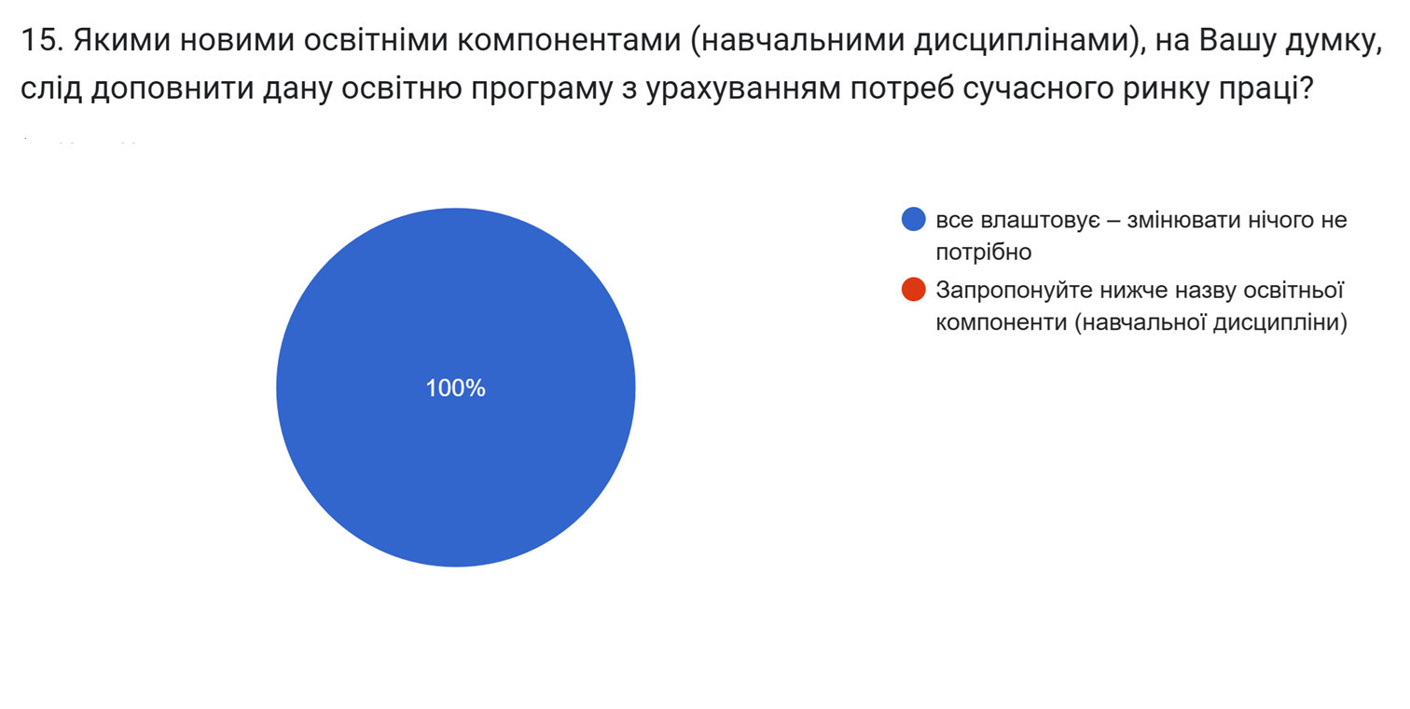

Slide 17
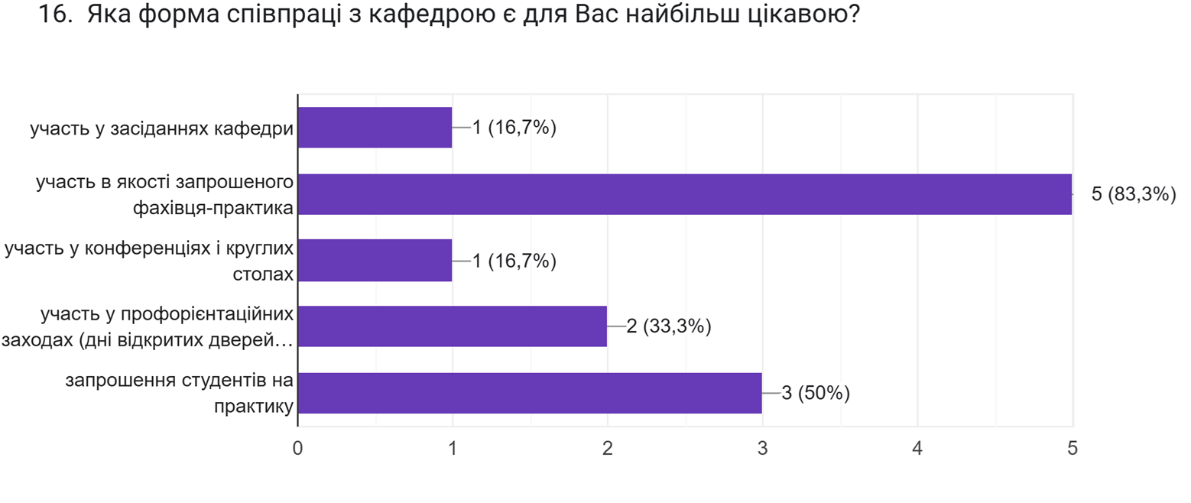

Slide 18
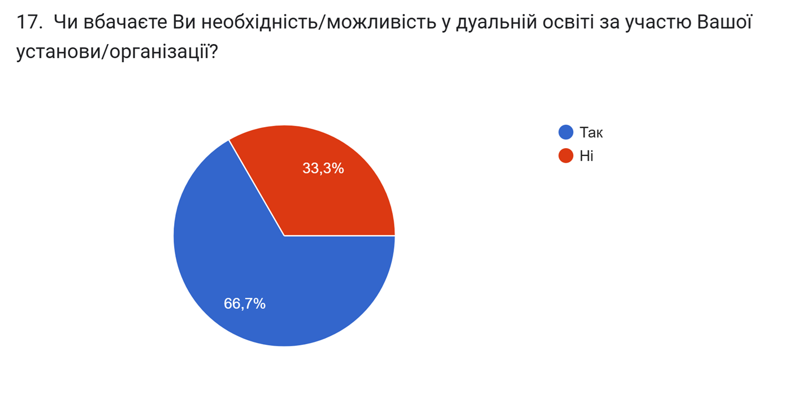

Slide 19
18. Інші побажання щодо покращення якості освітнього процесу та вдосконалення даної освітньої програми
Збільшення кількості лекційних і практичних годин
-
Більше уваги приділяти юридичним аспектам державної служби
Поглибити співпрацю зі стейкхолдерами в рамках виконання дипломних робіт
Продовжувати і розширювати співпрацю
Більша орієнтація на правові аспекти державної служби

Slide 20
19. Для зворотного зв'язку вкажіть, будь ласка, Ваші контактні дані (за бажанням)
На це запитання немає відповідей.

Slide 21
Кафедра менеджменту та адміністрування Національний університет «Чернігівська політехніка»
Дякуємо за увагу!

